Slide 1

保険料の取扱ルール（基礎）
~代理店自己学習シリーズ③~
三井住友海上 業務プロセスデザイン部
2024年４月

Slide 2
保険料の払込方法と収納管理
■保険料の払込方法
保険料の払込方法は多様であり、払込手段、払込回数等、お客さまの意向に沿った払込方法のご案内が必要になります。
そのため、「重要事項のご説明」の【契約締結前における確認事項】と位置づけられています。
■保険料の収納管理
保険料の収納管理は保険料がきちんと払い込まれているか管理する業務です。
保険料の払込手続きが行われなかった場合、補償が途切れることにつながるため、保険料収納管理の方法やお客さまへの対応方法などを理解し、適正な保険料収納管理を行う必要があります。
1
Notes:
※本ツールは登録後研修「保険料の取扱ルール(基礎）」と同じ資料です。
ここでは、契約締結時の保険料払込方法と契約締結後の保険料収納管理について学習します。
「保険料の払込方法」は多様であり、払込手段、払込回数等、お客さまの意向に沿った払込方法のご案内が必要になります。
そのため、「重要事項のご説明」の【契約締結前における確認事項】と位置づけられています。
「保険料の収納管理」は保険料がきちんと払い込まれているか管理する業務です。
保険料の払込手続きが行われなかった場合、補償が途切れることにつながるため、保険料収納管理の方法やお客さまへの対応方法などを理解し、適正な保険料収納管理を行う必要があります。

Slide 3

参照マニュアル類
以下のマニュアル類を参照しましょう。
★払込方法マニュアル（規定編）（事務編）
★保険料スマホ決済サービスマニュアル
★ダイレクト払マニュアル
★払込方法別オンライン操作マニュアル
★代理店実務マニュアル 保険料収納管理編
■掲載先
・代理店ＭＳ１＞ツールＮａｖｉ＞種目共通等
大分類：保険料収納
小分類：すべて ツール種類：マニュアル
・代理店ＭＳ１＞ツールＮａｖｉ＞種目共通等
大分類：代理店実務マニュアル
2
Notes:
★払込方法マニュアル（規定編）（事務編）
★保険料スマホ決済サービスマニュアル
★ダイレクト払マニュアル
★払込方法別オンライン操作マニュアル
★代理店実務マニュアル 保険料収納管理編 を参照しましょう。
マニュアル掲載先は、スライドに記載しています。

Slide 4
１．保険料払込みの基本ルール （１）払込方法の種類
＜払込方法の種類＞
①口座振替
★キャッシュ
レス
②クレジットカード払（登録方式）
払込
猶予型
③払込票払
④請求書払
（保険契約者：法人に限る）
⑤保険料スマホ決済サービス
即収型
⑥ダイレクト払
現 金 ・ 小 切 手
直接集金
団体扱
企業や団体が集金
集団扱
3
Notes:
まず初めに、払込方法の種類についてです。
当社では①～⑥のようなキャッシュレスでの払込みを原則としてます。
そのうち、表の①~④の口座振替、クレジットカード払（登録方式）、払込票払、請求書払を払込猶予型のキャッシュレス、保険料スマホ決済、ダイレクト払を即収型キャッシュレスと言います。
払込猶予型のキャッシュレスは、保険料の払込猶予期限までに保険料の払込が必要です。
払込猶予期限までに保険料の払込がない場合は、保険契約は解除になります。
払込猶予期限と保険契約の解除については、後ほど確認します。
その他、現金・小切手で払い込みいただく「直接集金」や企業や団体が集金する方法もあります。
キャッシュレスや即収型キャッシュレスで保険料を領収すると、代理店における現金の取り扱いを無くすこと、つまり直接集金ゼロが実現できます。
現金の取り扱いを無くすことは、とてもメリットが多いので、どのようなメリットがあるかは後ほど確認していきましょう。

Slide 5





１．保険料払込みの基本ルール （１）払込方法の種類
＜払込方法別の対象種目＞
払込方法/種目 | 自動車 | 火災 | 傷害・新種 | 貨物
口座振替 | 〇 | 〇 | 〇 | 〇
クレジットカード払（登録方式） | 〇 | 〇 | × | ×
払込票払 | 〇 | 〇 | 〇 | ×
請求書払 | 〇 | 〇 | 〇 | 〇
保険料スマホ決済サービス | 〇 | 〇 | 〇 | ×
ダイレクト払 | 〇 | 〇 | 〇 | 〇
参照マニュアル：払込方法マニュアル 規定編
4
Notes:
次に払込方法別の対象種目についてです。
表のように、保険種類によっては選択いただけない払込方法もあるので、注意が必要です。
また、ご契約条件により対象外となる場合があります。詳細は払込方法マニュアル（規定編）をご確認ください。

Slide 6










１．保険料払込みの基本ルール （２）保険料の流れ
保険料の流れ
契約締結
直接集金
キャッシュレス
・現金
・小切手
・口座への振り込み
・口座振替
・クレカ払
・払込票払 など
＊P３の①から⑥
代理店から入金
銀行やクレジットカード会社等の収納媒体から入金
当社への入金
＜代理店で対応すること＞
・領収証の発行
・代理店口座への預け入れ など
＜代理店で対応すること＞
・領収証の発行不要
・代理店口座への預け入れなし
参照マニュアル：払込方法マニュアル 規定編
5
Notes:
直接集金とキャッシュレスの保険料の流れについても確認していきましょう。
直接集金の場合、保険料は代理店を経由して当社に入金されます。
この場合、代理店では、保険料領収証の発行や、領収した保険料のデイリー精算もしくは代理店口座への預け入れおよび帳簿の記入が必要になります。
これに対し、キャッシュレスの場合は、保険料は代理店を経由せず、金融機関、カード会社、コンビニ、等の収納媒体から当社に入金されるので、保険料領収証の発行や、デイリー精算・代理店口座への預け入れ等代理店での対応は不要です。
このように、代理店業務の手間を無くすことができる点からも、当社はキャッシュレスでの払い込みを原則としています。

Slide 7
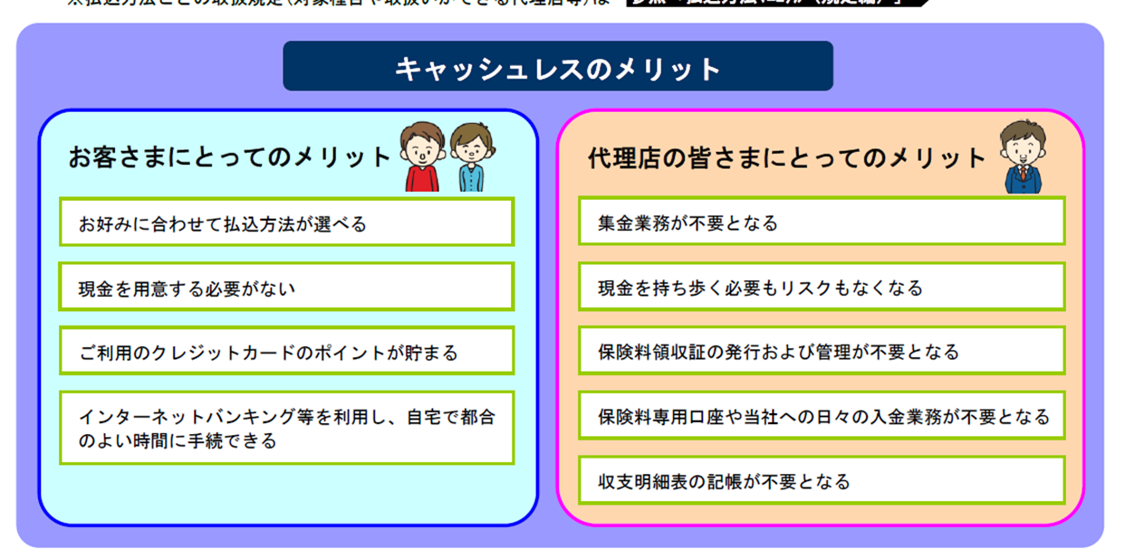
１．保険料払込みの基本ルール （３）キャッシュレスのメリット
クレカポイントが
たまって嬉しい！！
こんなに楽になるの~！！
参照マニュアル：代理店実務マニュアル保険料収納管理編Ⅰ-1
6
Notes:
ではキャッシュレスにはどんなメリットがあるのでしょうか。詳しく確認してきましょう。
キャッシュレスは、お客さま、代理店双方にメリットがあります。
まずお客さまのメリットは、好きな払込方法を選択いただけることです。
現金を用意する必要がなくなることはもちろんのこと、クレジットカード払の場合は、ポイントが貯まりますので、お客さまに喜ばれます。
代理店にとってのメリットもたくさんあります。
現金を取り扱わないので、集金業務がなくなります。
現金を集金しないということは、領収証の発行や当社への入金業務が不要になります。
それだけではありません。収支明細表の記載も不要になるのです。
このように、キャッシュレスにすることで、代理店業務の手間を無くすことができます。
これが代理店にとってのキャッシュレスのメリットです。
キャッシュレスには様々なメリットがあることを理解できましたか。

Slide 8




２．キャッシュレスの概要 （１）口座振替（ネット口振、紙）
（１）口座振替とは
当社に登録したお客さま指定の口座から保険料を振替する方法
振替日は毎月２６日（一部金融機関は２７日）
＊26日が土、日・祝日の場合は翌営業日
＜口座振替を登録する方法は２つ＞
①「ネット口振」 ②「紙」
イチオシ★
お客さまがスマートフォンによりＱＲコードを読み取り、保険料振替
口座の登録や変更手続きをインターネット上で行うことができるサービス
参照マニュアル：払込方法マニュアル（事務編）
7
Notes:
では、キャッシュレスの１つ目、口座振替について確認していきましょう。
口座振替とは、当社に登録したお客さま指定の口座から保険料を振替する方法です。
振替日は毎月26日です。一部27日の金融機関もあります。
26日が土・日、祝日の場合は、翌営業日になります。
口座振替を登録する方法は２つあります。
１つ目は、スマートフォンによりＱＲコードを読み取り登録する方法：これをネット口振と言います。2つ目は紙の口座振替申込書・口座振替依頼書に記載する方法です。
ネット口振はお客さまご自身がインターネット上で簡単に口座の登録や変更手続きを行うことができるため、とても便利でお勧めです。

Slide 9
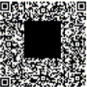


２．キャッシュレスの概要 （１）口座振替（ネット口振、紙）
①ネット口振 で登録する方法
お客さまがスマートフォンでＱＲコードを読み取り、保険料振替口座の
登録や変更手続きをインターネット上で行う。
ネット口振の手続きを行う場合は、ＱＲコードが必要。
★ネット口振手続きの流れ★
代理店
お客さま
スマートフォンでＱＲコードを読み取り保険料振替口座を登録する
ＱＲコードを作成し
お客さまへ案内する
★手続きはとってもかんたん！！
参照マニュアル：払込方法マニュアル事務編
8
Notes:
次にネット口振で登録する方法です。
ネット口振は、お客さまご自身にスマートフォンで保険料振替口座の登録や変更登録をしていただきます。登録には、ＱＲコードが必要になります。
代理店は、ＱＲコードを作成してお客さまにご案内します。
代理店、お客さま双方にとって、時間も手間もかからない非常に簡単な方法です。

Slide 10
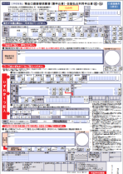
２．キャッシュレスの概要 （１）口座振替（ネット口振、紙）
②紙の口座振替申込書・依頼書で登録する方法
お客さまから「口座振替申込書・依頼書（ＰＤＦ帳票）」を取り付け、内容点検、口座入力、会社提出を行う。
口座振替申込書付・依頼書（ＰＤＦ帳票）
（入力機能つき）
口座入力を代理店で
実施することで、早期不備発見等に繋がります。
代理店での各種対応は不要★
参照マニュアル：払込方法マニュアル事務編
ＰＤＦ帳票：代理店ＭＳ１＞情報サイト＞帳票（保険料収納）
９
Notes:
紙の口座振替申込書・依頼書で登録する方法は、
まずお客さまから「口座振替申込書・依頼書（PDF）」を取り付けます。
内容を点検し、代理店契約入力で口座情報を登録し、当社に「口座振替申込書・依頼書」を提出します。
口座振替申込書の代理店入力はとても簡単に実施できます。記入の不備も早期に発見でき、お客さまにもすぐアプローチできます。
また、保険申込書の代理店契約入力後、続けて口座振替申込書の代理店入力ができるため、口座振替申込書を取り付けているのに保険料収納管理画面に「口振未提出」と表示される、というエラーも発生しないようになります。
なお、代理店で契約入力しない契約についても、口座振替申込書の代理店入力が可能となっておりますので、口座振替申込書は代理店での口座振替申込書の入力をお願いいたします。

Slide 11
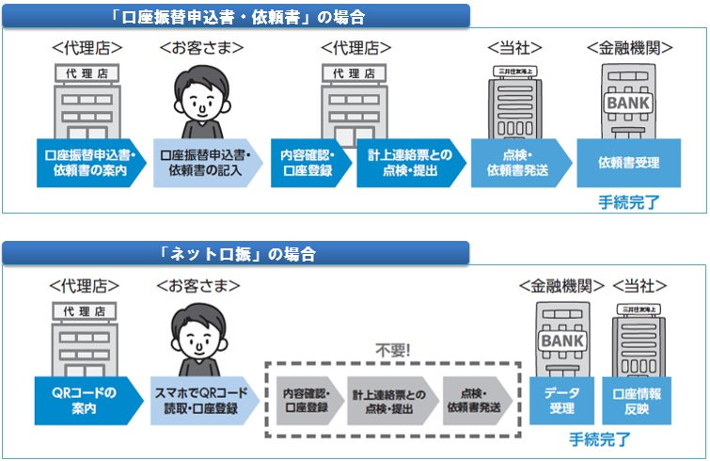
２．キャッシュレスの概要 （１）口座振替（ネット口振、紙）
紙の口座振替申込書・口座振替依頼書 とネット口振の違い
代理店での各種対応は不要★
10
Notes:
紙の口座振替申込書・口座振替依頼書 とネット口振の違いを見ていきましょう。
上の図が口座振替申込書・口座振替依頼書、下の図がネット口振です。
比較すると、オレンジ色で囲った部分、口座振替申込書・口座振替依頼書の内容確認や、口座登録など、代理店での各種対応が不要になり、効率化ができることがわかります。

Slide 12



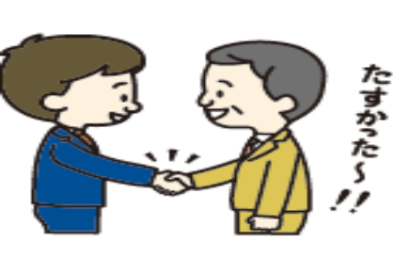
２．キャッシュレスの概要 （１）口座振替（ネット口振、紙）
ネット口振のメリット★★！
①口座振替申込書・依頼書や口座届出印は不要！
②口座登録時の不備はゼロ！
③内容点検や口座入力、会社提出は不要！
不備解消に時間がかかる・・
そんな悩みは解消！
口座振替申込書・依頼書および口座届出印が不要で、
「ペーパーレス」「印鑑レス」「エラーレス」の手続きが可能！
口座届出印相違等の不備も激減！
良いことばかり★
11
Notes:
ではネット口振のメリットを詳しく確認していきましょう。
ネット口振は、紙が発生しない（ペーパーレス）メリットが複数あります。
まず、口座届出印の取付は不要です。
また、インターネット上で口座の登録が完了しますので、不備発生を防ぐことができます。
紙の口座振替申込書・口座振替依頼書を取り付けた場合、届出印相違や、
口座名義人相違などの不備が多数発生しています。
口座入力も不要ですので、入力前の点検や、口座振替申込書・口座振替依頼書の
当社への提出作業も不要になります。
ネット口振は、ペーパーレス、印鑑レス、エラーレスで手続きが可能です。

Slide 13
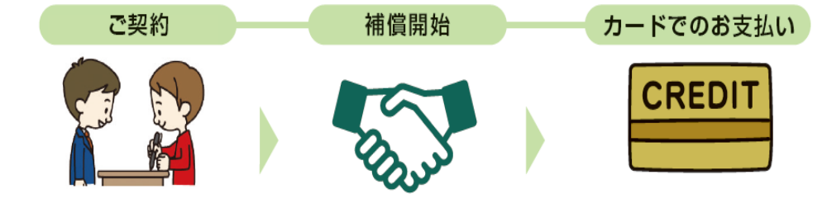
２．キャッシュレスの概要 （２）クレジットカード払（登録方式）
（２）クレジットカード払（登録方式）とは
契約締結後、保険契約者がクレジットカード情報を当社へ登録し、そのクレジットカードにより保険料を払込む方法。
＜ご利用いただけるクレジットカード＞
参照マニュアル：払込方法マニュアル（事務編）
12
Notes:
次にキャッシュレスの２つ目、クレジットカード払（登録方式）について確認していきます。
クレジットカード払とは、契約締結後、保険契約者がクレジットカード情報を当社へ登録し、そのクレジットカードにより保険料を払込む方法のことです。
ご利用いただけるカードはＶＩＳＡ、マスターカードなど、複数種類があります。

Slide 14
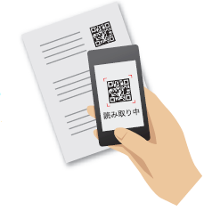

２．キャッシュレスの概要 （２）クレジットカード払（登録方式）
＜クレジットカード払（登録方式）の登録方法は２つ＞
①「携帯クレカ」
②登録専用デスクへのお電話による登録
①スマートフォン等、タブレット端末等による登録
イチオシ★
②登録専用デスクへのお電話による登録
13
Notes:
クレジットカード（登録方式）の登録方法は２つです。
スマートフォンやタブレット端末等で登録する携帯クレカ、または登録専用デスクへのお電話による登録です。

Slide 15
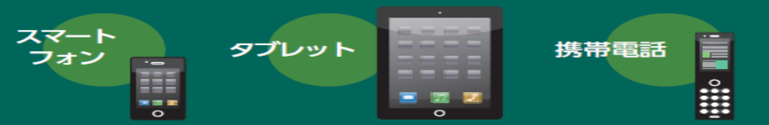

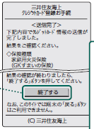
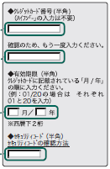
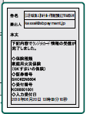

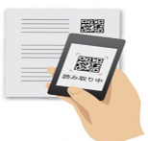
２．キャッシュレスの概要 （２）クレジットカード払（登録方式）
① 携帯クレカで登録する方法
お客さまがＱＲコードをスマートフォン等で読み取り
カード情報を登録する。
Step1
Step２
Step3
QRコード読込み
必要項目入力
登録完了！
＜入力する項目＞
●カード会員番号
●カード有効期限
●セキュリティコード
●保険契約者との関係
●カード名義人（カナ）
●メールアドレス（任意）
★手続きはとってもかんたん！！
参照マニュアル：払込方法マニュアル事務編
14
Notes:
1つ目、携帯クレカでの登録する方法を見ていきましょう。
お客さまがＱＲコードをスマートフォン等で読み取り、カード情報を登録します。
ＱＲコードを読みとり必要な項目を入力すればクレジットカード情報の登録は完了です。
ＱＲコードは、先程のネット口振と同様に、代理店で作成しお客さまにご案内します。

Slide 16

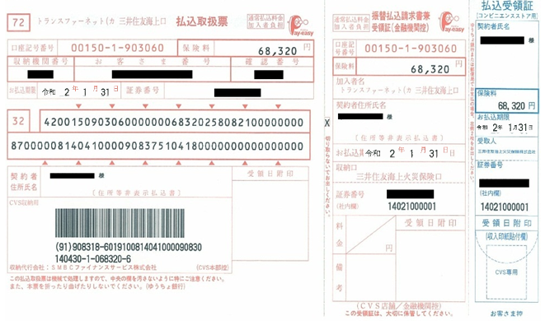
２．キャッシュレスの概要 （３）払込票払
（３）払込票払とは
契約締結後（または契約内容変更計上後）、当社が
保険契約者に送付する払込票により、コンビニエンスストアなどから保険料を払い込む方法
参照マニュアル：払込方法マニュアル事務編
15
Notes:
キャッシュレスの３つ目は払込票払です。
払込票払とは、契約締結後（または契約内容変更計上後）、当社が保険契約者に送付する払込票により、コンビニエンスストアなどから保険料を払い込む方法のことです。
このような払込票は見たことがありますよね。
払込票払ご希望のお客さまには、ＭＳ１オンラインで申込書を作成するときに、「保険料計算画面」の「払込特約」欄で「払込票払」を選択します。
払込票は、当社よりお客さまに直接送付します。

Slide 17
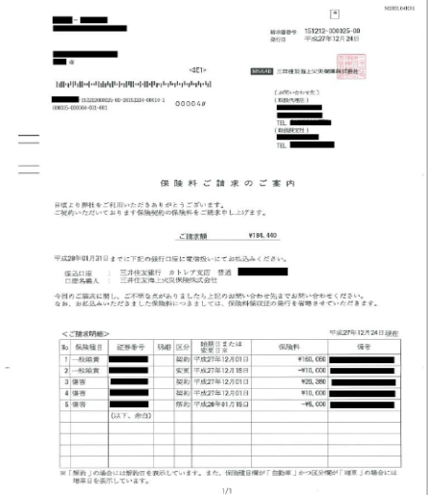


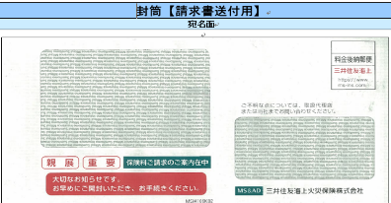
２．キャッシュレスの概要 （４）請求書払
（４）請求書払とは
保険申込書計上後代理店で請求書データを作成し、当社から保険契約者に送付する請求書に基づき保険料を請求する方法
＊法人契約のみ
参照マニュアル：払込方法マニュアル事務編
16
Notes:
次にキャッシュレスの４つ目、請求書払についてです。
請求書払とは、保険申込書計上後代理店で請求書データを作成し、当社から保険契約者に送付する請求書に基づき保険料を請求する方法です。
請求書払いご希望のお客さまには、ＭＳ１オンラインで申込書を作成するときに、「保険料計算画面」の「払込特約」欄で「請求書払」を選択します。
法人契約のみ対象です。個人契約は対象外です。

Slide 18

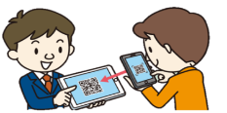




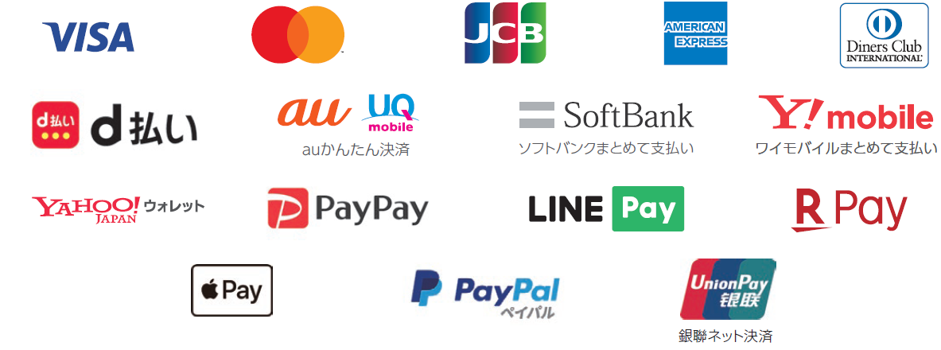
２．キャッシュレスの概要 （５）保険料スマホ決済サービス
（５）保険料スマホ決済サービスとは
お客さまがスマートフォンよりＱＲコードを読み取り、決済サイトからご契約されている決済サービスを選択し、保険料を支払う方法。直接集金の代替となる保険料支払サービス。
スマホ決済の流れ
QRコード読み取り
決済サービスの選択
お支払手続きの実施
スマホ決済サービスの種類
参照マニュアル：保険料スマホ決済サービスマニュアル
17
Notes:
ここからは、即収型キャッシュレスについて確認していきます。
まず、1つ目は保険料スマホ決済サービスについてです。
スマホ決済サービスとは、
お客さまがスマートフォンよりＱＲコードを読み取り、決済サイトからご契約されている決済サービスを選択し、保険料を支払う方法で、直接集金の代替となる保険料支払サービスのことです。
スマホ決済サービスの種類は複数あります。

Slide 19

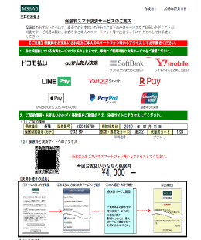
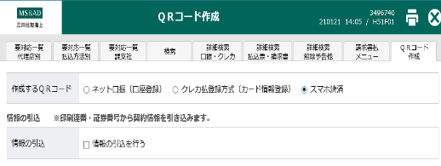


２．キャッシュレスの概要 （５）保険料スマホ決済サービス
＜ＱＲコードはどのように作成するの？？＞
「保険料収納管理画面」ＱＲコード作成タブで案内状を
作成。手交、郵送のいずれかでお客さまにご案内する。
保険料収納管理画面
ＱＲコード
18
Notes:
「保険料収納管理画面」ＱＲコード作成タブをクリックすると、ＱＲコードの案内状が作成できます。手交、郵送のいずれかでお客さまにご案内します。
印刷連番または証券番号から契約情報を引込み、簡単に作成できます。
（なお、かんたんモード（自動車・火災）は直接集金契約の場合に手続画面上にＱＲコードが自動的に表示される仕組みになっています。）
メールで案内状を送信する場合は
保険料スマホ決済用ＱＲコード作成ツールを活用します。

Slide 20

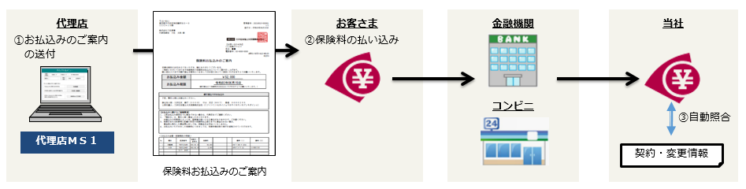

２．キャッシュレスの概要 （６）ダイレクト払
（６）ダイレクト払とは
保険契約者や団体（集金者）が①銀行振込、または②コンビニ払により当社に直接保険料を支払う方法。
代理店はお客さま宛てに、「保険料お払込みのご案内」を作成する。
＜ダイレクト払の流れ＞
参照マニュアル：ダイレクト払マニュアル
19
Notes:
即収型キャッシュレスの２つ目は、
ダイレクト払です。
ダイレクト払とは、保険契約者や団体（集金者）が①銀行振込、または②コンビニ払により当社に直接保険料を支払う方法です。
自賠責を除くすべての種目が対応になります。貨物保険や船舶保険にも対応可能です。
ダイレクト払を活用することで、直接集金ゼロを実現することができます。
代理店はお客さま宛てに、「保険料お払込みのご案内」を作成し案内します。

Slide 21

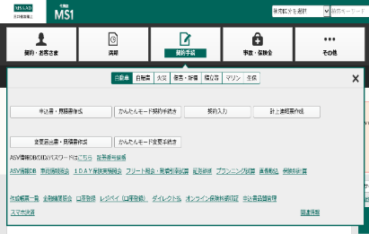
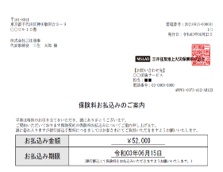
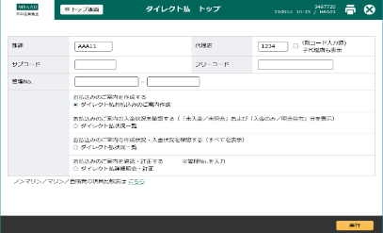
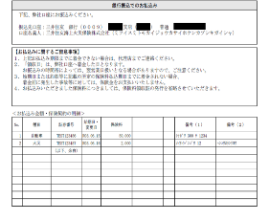
２．キャッシュレスの概要 （６）ダイレクト払
＜「保険料お払込みのご案内」はどのように作成するの？＞
代理店ＭＳ１
①代理店ＭＳ１＞契約手続＞ダイレクト払の順にクリックし、
「ダイレクト払」を開く。
②「ダイレクト払お払込みのご案内作成」を選択し、「実行」ボタンをクリック。必要情報を入力
20
Notes:
では、 「保険料お払込みのご案内」はどのように作成するのでしょうか。
代理店ＭＳ１＞契約手続＞ダイレクト払の順にクリックし、「ダイレクト払」を開きます。
次に「ダイレクト払お払込みのご案内作成」を選択し、「実行」ボタンをクリック。必要情報を入力して出力します。
出力した「保険料お払込みのご案内」をお客さまに手交、または郵送します。
お客さまに金融機関またはコンビニでお支払いいただく保険料は、当社で入金照合を行い、入金結果は代理店MS1に反映します。

Slide 22
３．保険料収納管理（１）保険料収納管理・代理店の役割
収
（１）保険料収納管理とは
払込方法別の決められた期日までに、保険料が払い込まれていることを管理すること
代理店の役割
★対応が必要なお客さまに対して、迅速に、正確に
確実な対応を行う。
★「代理店ＭＳ１トップページＴＯＤＯタブを毎日
チェックし、「保険料収納管理項目」が表示された
場合は必ずチェックして、必要な対応を行う。
参照マニュアル：代理店実務マニュアル収納管理編 Ⅰ-1～
21
Notes:
ここからは、保険料収納管理について確認していきます。
保険料収納管理とは、保険料が決められた期日までにきちんと払い込まれているかどうかを管理する業務のことです。
現金で保険料を領収すると、そのあとに保険料精算という業務が発生しますが、
キャッシュレスで保険料を領収した場合は、クレジットカード情報や、口座情報の登録状況（正しく登録されているか）の管理や、保険料が引き落とされているかの管理が必要です。
保険料の受取りに関わる業務は、補償の有無に直結し、万一誤った対応を行った場合は、お客さまの信頼を失ってしまうことに繋がるため、非常に重要な業務になります。
代理店は、対応が必要なお客さまに対して、迅速に、正確に確実な対応を行うことが求められています。
迅速に、正確に確実な対応を行うためには、代理店ＭＳ１トップページＴＯＤＯタブを毎日チェックし、「保険料収納管理項目」が表示された 場合は必ずチェックして、必要な対応を行うことが必要です。

Slide 23

３．保険料収納管理（２）キャッシュレスの収納管理
キャッシュレス払込方法別の保険料収納管理
どのような管理が必要なのでしょう
口座振替
・口座情報の登録状況、保険申込書の計上状況の管理 ・口座振替依頼書の不備の管理 ・口座振替不能契約の管理 ・「保険料お払込みのお願い（解除予告通知兼払込票」作成契約の管理 ・「保険料お払込みのお願い（解除予告なし払込票）」作成契約の管理
クレジットカード払（登録方式）
・保険申込書の計上状況の管理 ・クレジットカード情報の登録状況の管理 ・「保険料お払込みのお願い（解除予告通知兼払込票）」作成契約の管理
請求書払
・請求書データ作成状況の管理 ・請求書による入金状況の管理 ・入金額不一致契約の管理 ・「保険料お払込みのお願い（解除予告通知ハガキ）」作成契約の管理
払込票払
・払込票による払込手続状況の管理 ・「保険料お払込みのお願い（解除予告通知兼払込票）」作成契約の管理
代理店ＭＳ１で保険料収納管理を確実に行います。
22
Notes:
では、どのような管理が必要なのでしょうか。
キャッシュレスの払込方法別に確認していきましょう。
口座振替の場合は、口座情報の登録状況や、不備の管理、保険料が振替不能になっていないかの管理（引き落としされているか）など
クレジットカード払の場合は、クレジットカード情報の登録状況の管理など
払込票払の場合は、払込票による払込手続状況の管理など
請求書払の場合は、請求書データの作成状況や入金状況の管理など、
いずれの場合も保険料が入金されているかの確認が必要になります。
保険料が入金されない場合、表の中の「解除」(赤字部分）については、
後ほど確認します。
これらは全て代理店ＭＳ１を活用し、保険料の収納管理を確実に行うことで、抜け漏れなく対応することができます。

Slide 24
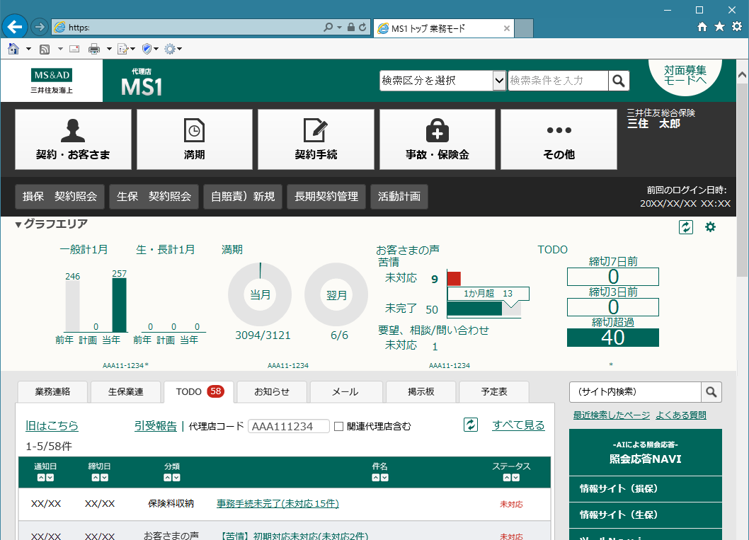
３．保険料収納管理（３）代理店の業務（代理店ＭＳ１の活用）
「保険料収納管理タスク」
事務手続未完了、未入金、入金額不一致、 直接集金、再請求
参照マニュアル：代理店実務マニュアル収納管理編 Ⅰ-8～
23
Notes:
これは、代理店MS1のトップページです。
｢代理店ＭＳ１トップページ｣画面の｢ＴＯＤＯ｣タブをクリックすると、表示された月に対応が必要なタスクと件数が表示されます。
保険料収納管理のタスクは毎日必ず代理店自身が確認します。
保険料収納管理タスクとして表示されるのは、事務手続未完了、未入金、入金額不一致、直接集金、再請求の５つです。
各項目に該当するタスクの件数が表示された場合は必ず「件名」をクリックし、必要な対応を行います。

Slide 25
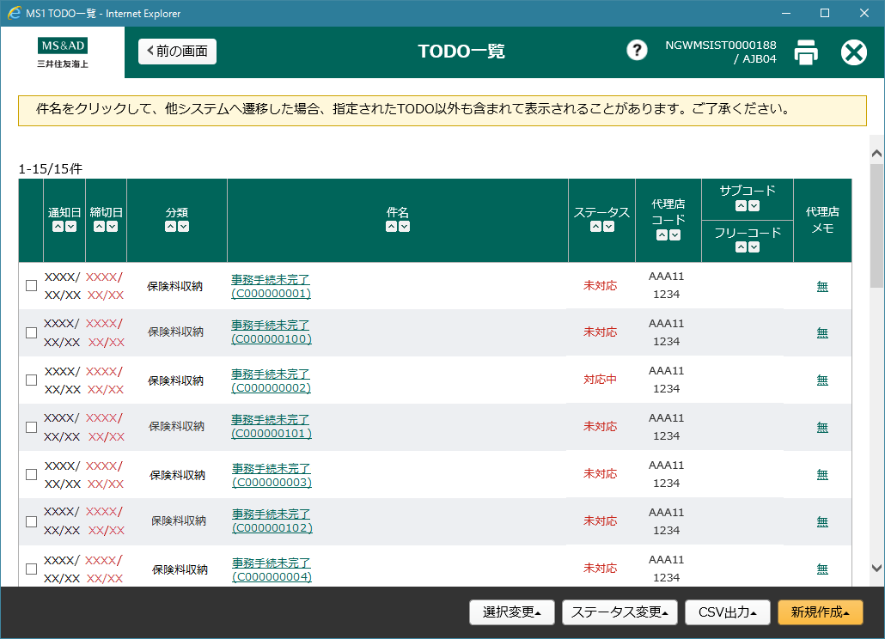
３．保険料収納管理（３）代理店の業務（代理店ＭＳ１の活用）
「事務手続未完了」とは
保険料請求の準備が未完了⇒口振未提出、依頼書不備、カード未登録、請求書未作成 など
24
Notes:
主な項目について、いくつか確認します。
まずは件名が「事務手続未完了」についてです。
事務手続未完了に件数が表示される契約は、保険料請求の準備が未完了の契約です。
原因は、口座情報の未登録や不備、クレジットカード未登録などです。

Slide 26
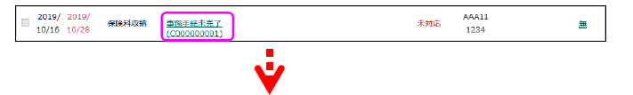
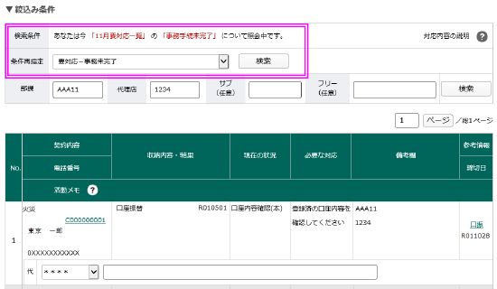
３．保険料収納管理（３）代理店の業務（代理店ＭＳ１の活用）
★事務手続き未完了
「事務手続未完了」
「必要な対応」に従って、手続きを完了させる。
25
Notes:
理由は「現在の状況欄」に表示されますので、「必要な対応欄」に従って対応を行います。
完了しないと、保険料の請求ができないため、速やかに対応することが必要です。

Slide 27
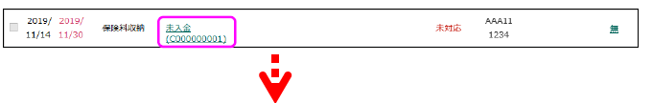
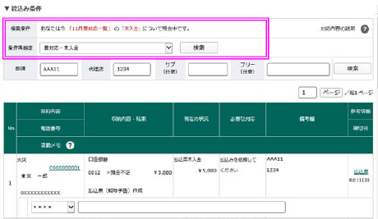
３．保険料収納管理（３）代理店の業務（代理店ＭＳ１の活用）
★未入金
「未入金」とは
保険料の払込手続が行われていない契約
⇒払込みを依頼する
26
Notes:
次は件名が「未入金」についてです。
未入金に件数が表示される契約は、保険料の払込手続が行われていない契約です。
お客さまに払込みを依頼する必要がありますので、速やかに対応します。
未入金の件数は、対応が完了すると減ります。
保険料未入金欄が「払込票（解除予告）作成」と表示される場合は、期限までに
保険料の払込手続が行われなかった場合は契約が解除されるため、保険料を払込期限までに払い込んでいただくように依頼します。
解除については、このあと説明します。

Slide 28

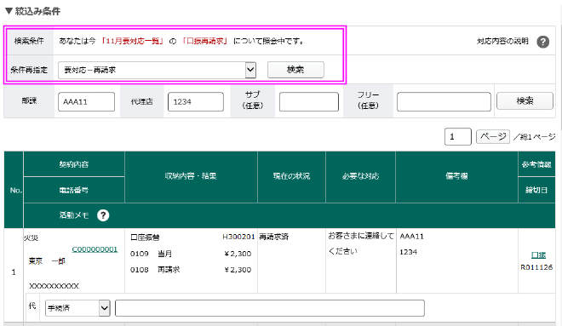
３．保険料収納管理（３）代理店の業務（代理店ＭＳ１の活用）
★再請求
活動メモ横の？印をクリックすると
活動メモ欄の説明が表示される
活動メモ欄に現在の活動状況を
選択、フリー欄にも入力が可能
＝当社と情報共有ができる
「再請求」を発生させないために、お客さまに振替日の確実な案内、
振替日の前日までに口座に入金いただく事を事前に依頼する。
27
Notes:
最後は件名が「再請求」についてです。
再請求に件数が表示される契約は、口座振替不能の場合に再請求される契約です。
口座振替不能というのは、預金不足など何らかの理由で、登録された口座から保険料が引き落としされなかった状態で、不能となった月の翌月の振替日に再請求が行われますので、指定口座へ保険料相当額を確実にご入金いただくことを依頼します。
なお、「活動メモ」欄には、その契約の対応結果をプルダウンで選択・登録できます。
選択以外にも活動メモ欄右横の「フリーコメント」欄に全角20文字以内で入力し、メモ更新をクリックして登録することが可能です。
お客さまとのやり取りなど現在の活動状況を入力することによって、代理店内や当社との情報共有ができるため、活用しましょう。

Slide 29
３．保険料収納管理（４）「払込期日」と「払込猶予期限」
保険料払込期日と保険料払込猶予期限
保険契約の解除を防ぐためには、保険料払込期日と、保険料払込猶予期限をしっかり理解していくことが必要です！
★保険料払込期日
「いつまでに保険料を支払うのか」という期日
★保険料払込猶予期限
払込期日までに保険料の払込みがなかった場合に、
契約を存続させることが可能な期限
最終お支払期限のこと！！
参照マニュアル：代理店実務マニュアル収納管理編 Ⅰ-21～
28
Notes:
保険契約の解除を防ぐためには、保険料払込期日と、保険料払込猶予期限についてしっかり理解していくことが必要です。
保険料払込期日は、「いつまでに保険料を支払うのか」 という期日のことです。
保険料払込猶予期限は、払込期日までに、保険料の払込みがなかった場合に、
契約を存続させることが可能な期限のことです。
最終お支払期限になります。

Slide 30
３．保険料収納管理（４）「払込期日」と「払込猶予期限」
＜キャッシュレス払込方法別「払込期日」と「払込猶予期限」＞
払込方法 | 一時払保険料および初回保険料の払込期日 | 払込猶予期限
口座振替 | 始期翌月の振替日※ | 払込期日の属する月の翌々月末日※
クレジットカード払 （登録方式） | 始期月の翌月末日 | 払込期日の属する月の翌月末日
払込票払 | 始期月の翌月末日 | 払込期日の属する月の翌月末日
請求書払 | 始期月の翌月末日 | 払込期日の属する月の翌月末日
※除く積立保険、貨物保険
29
Notes:
払込方法別の「一時払保険料および初回保険料の払込期日」と「払込猶予期限」も
確認しておきましょう。参考にしてください。
なお、先ほどご説明した即収型のキャッシュレスは払込猶予期限がありません。保険料はその場で払い込む必要があります。

Slide 31
３．
３．保険料収納管理（５）保険契約の解除
重要です！
保険契約の解除
◆｢保険料払込猶予期限」までに払込みがなかったら・・
どうなるのでしょうか？
保険契約は解除になります。
＊当社は保険契約者に対する書面をもって、保険契約を解除することができます。
◆解除日は？？ 以下の日に遡ります。
初回保険料の払込みがない場合・・・始期日が解除日
初回保険料以外の払込みがない場合・・・払込期日が解除日
◆解除になると・・・万が一事故があっても保険金をお支払
いできない！ 収納管理が重要！！
30
Notes:
最後に、保険契約の解除についてです。
「保険料払込猶予期限」は保険料の最終お支払期限と説明しましたが、
その「保険料払込猶予期限」までに保険料の払込みがなかったら、どうなるのでしょうか。
保険契約は解除になります。
初回保険料の払込みがない場合は、始期日が解除日に、
初回保険料以外（分割契約の場合、途中の回目）の払込がない場合は、払込期日が解除日になります。
保険契約が解除になると、万が一事故があっても保険金をお支払いできません。
そうならないように、代理店は、お客さまから、保険料が決められた期日までにきちんと払い込まれているかどうかを管理することが重要になるのです。

Slide 32
３．保険料収納管理（6）ツールの紹介
こーすけくん（口座振替助っ人くん）を活用して管理すると便利です！
口座振替契約における当月・再請求（遡及請求）や
払込票作成の有無について、証券番号等の契約や口振情報をもとにワンクリックで判定できるツールです。
★掲載先
代理店ＭＳ１＞情報サイト（損保）＞種目共通＞
こーすけくん
こーすけくんを活用したら管理が楽になった！！
31
Notes:
管理業務に便利なツール、こーすけくん（口座振替助っ人くん）をご紹介します。
こーすけくんは、口座振替契約における当月・再請求（遡及請求）や払込票作成の
有無について、証券番号等の契約や口振情報をもとにワンクリックで判定できるツールです。
代理店ＭＳ１の情報サイト、種目共通に掲載していますので、活用しましょう。
管理業務の効率化が図れます。

Slide 33

４．まとめ
最後にまとめです！
①保険料払込方法の種類や保険料の流れについて理解できましたか？
②キャッシュレスのメリットなどを理解しお客さまにご案内できそうですか？
③保険料収納管理が重要なことや代理店ＭＳ１での管理方法について理解で
きましたか？
④保険料の払込期日、払込猶予期限と解除の流れについて理解できましたか？
保険料払込方法別の保険料の流れを理解し、代理店
ＭＳ１を活用して確実に管理することが重要です！
32
Notes:
ではまとめです。
①保険料払込方法の種類や保険料の流れについて理解できましたか？
②キャッシュレスのメリットなどを理解しお客さまにご案内できそうですか？
③保険料収納管理が重要なことや代理店ＭＳ１での管理方法について理解で
きましたか？
④保険料の払込期日、払込猶予期限と解除の流れについて理解できましたか？
保険料払込方法別の保険料の流れを理解し、代理店ＭＳ１を活用して確実に管理することが重要です！

Slide 34


